Slide 1
Undersøkelse av oppfatninger om effektiviteten av generisk markedsføring i kjøttprodusentselskaper
Alexander Jakubanecs, Høgskulen på Vestlandet resultater fra forprosjekt finansiert av
Forskningsmidlene for jordbruk og matindustri.

Slide 2
Undersøkelse
Målet med denne undersøkelsen er å få innsikt i hvordan aktører i bransjen oppfatter MatPrats generiske markedsføring av kjøttprodukter, og hvordan denne markedsføringen samspiller med bedriftenes egen merkevaremarkedsføring. Generisk markedsføring har som mål å øke salg, markedsandeler og forbrukerpreferanser for kjøttprodukter generelt, og ikke for spesifikke merkevarer.

Slide 3
Data
12 deltakere – ledere i kjøtt- og eggprodusenter (gjennomsnitts alder = 46, 30% - kvinner)
Bedriftens omsetning i fjor: 40% - 10-100 mill. NOK, 30% - 100- 500 mill. NOK, 30% - Over 500 mill. NOK
Bedriftens hovedfokus: 20% - storfe, 40% - svin, 10% - lam, 10% - kylling, 20% - egg
Stilling i bedriften: 30% - adm. direktør/daglig leder, 10% - CMO (Chief Marketing Officer), 20% - salgssjef, 30% - Markedssjef, 10% - Account Manager

Slide 4
Data
Hovedkontoret til bedriften:
  20% - Østlandet
  10% - Vestlandet
  70% - Trøndelag

Slide 5
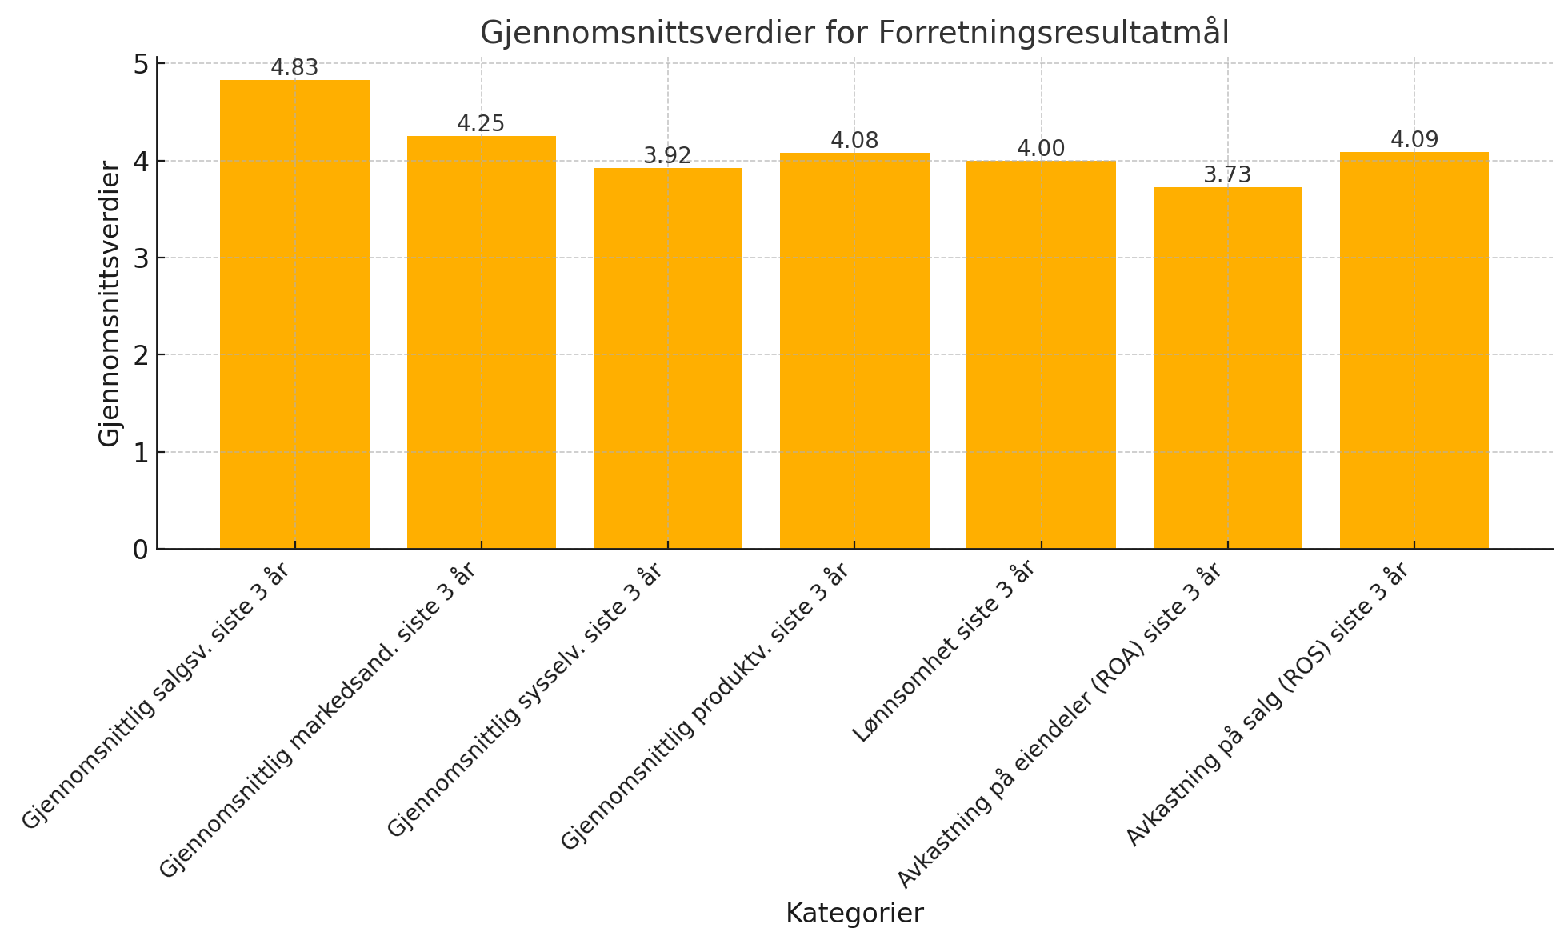
Vurdering av bedrifts resultater

Slide 6
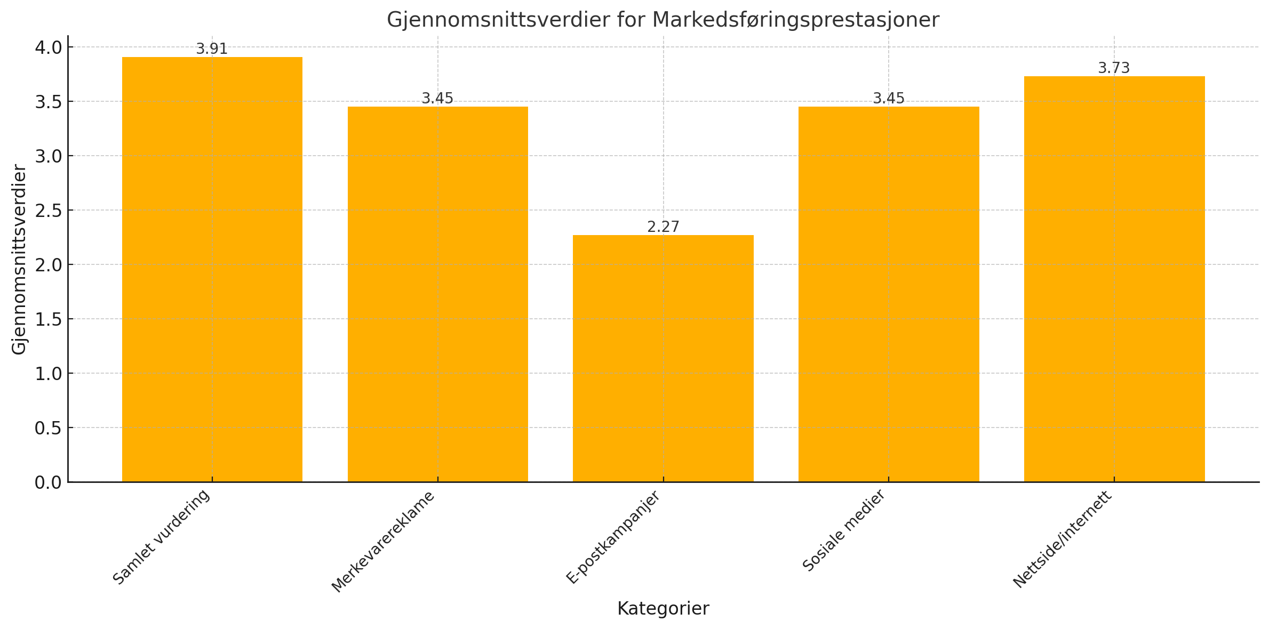

Slide 7
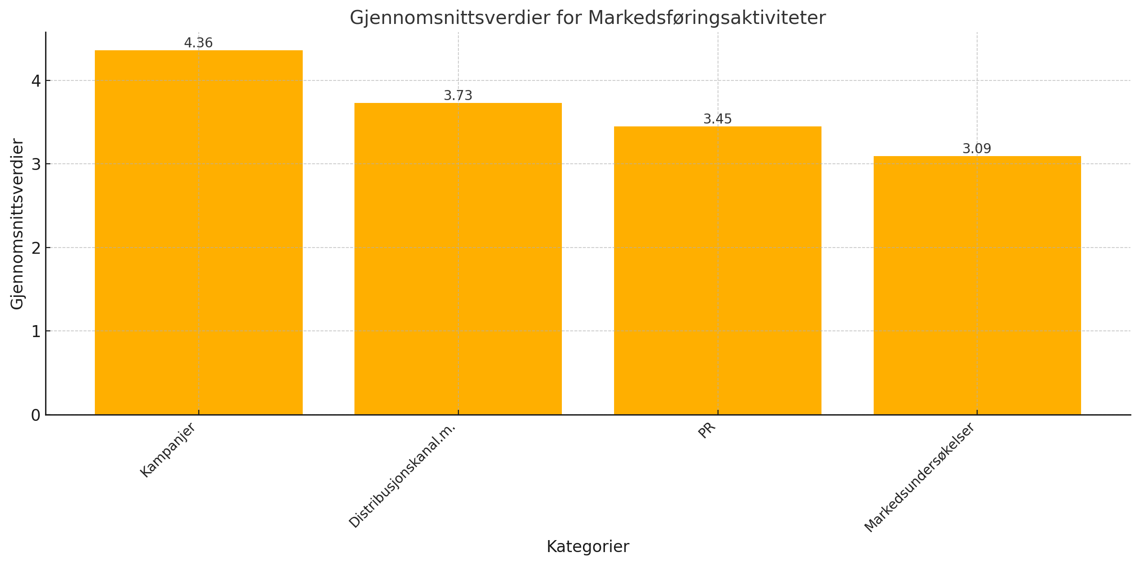

Slide 8
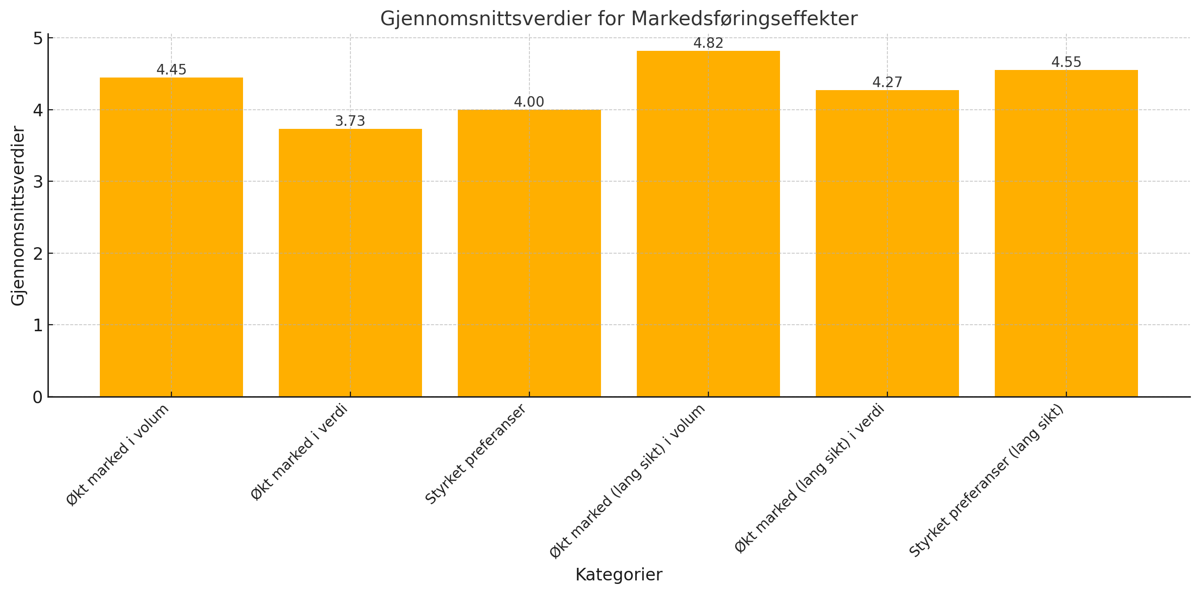
Vurdering av MatPrat

Slide 9
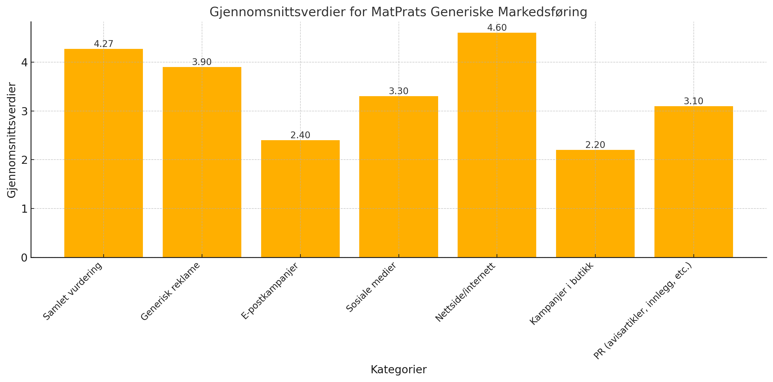
Vurdering av generisk markedsføring

Slide 10
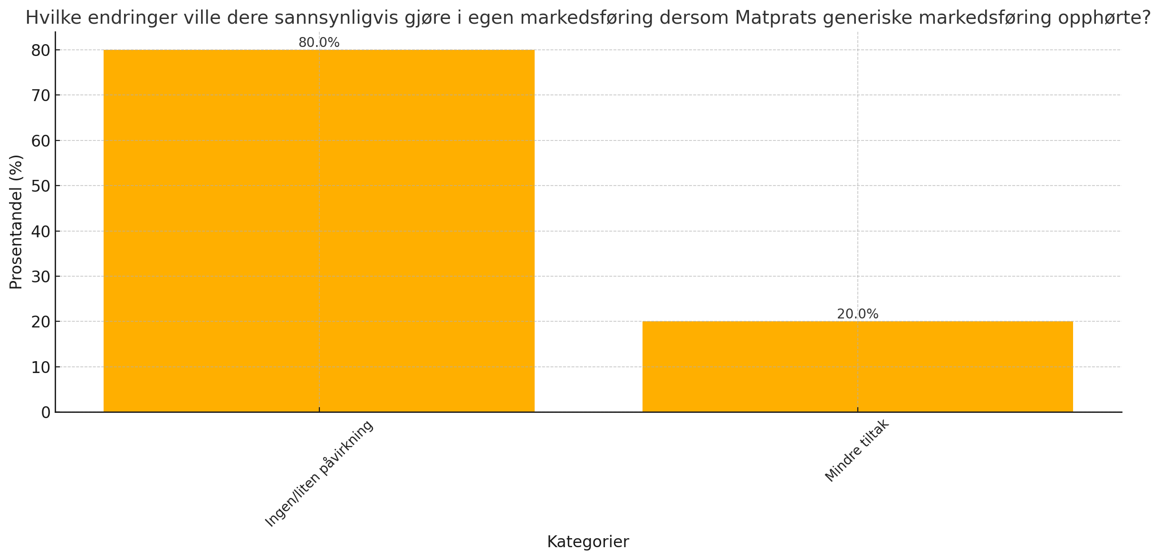
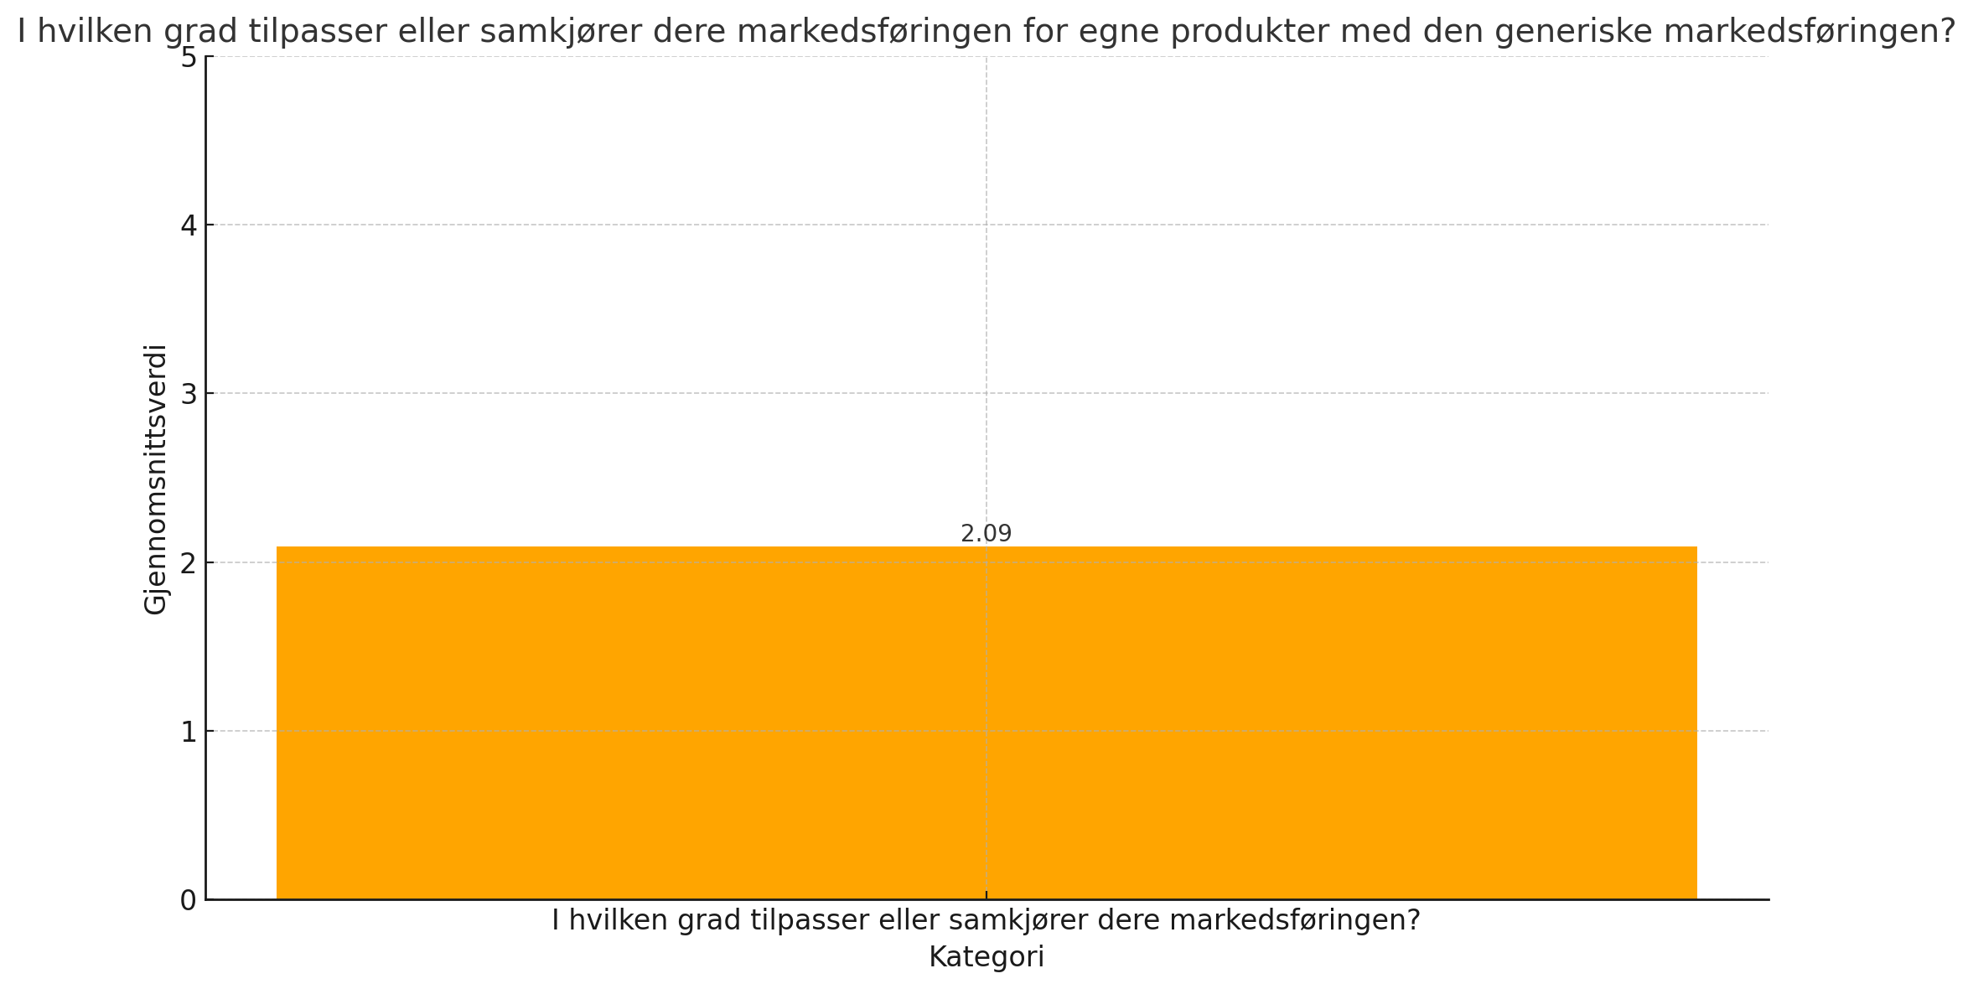
Notes:
1 svar: Vil måtte kjøre mer informativ markedsføring til forbrukeren

Slide 11
Konklusjoner
Deltakerne har større tro på at MatPrats markedsaktiviteter kan øke kjøttmarkedet i volum enn i verdi
Spesifikt mener de at de generiske markedsaktivitetene ikke har økt kjøttmarkedet i verdi, noe som strider med våre funn
De har generelt ganske lave vurderinger av de generiske markedsaktivitetene, med unntak av vurderingen av nettside og internett-tilstedeværelse
Kampanjer, både i digitale og fysiske kanaler, får spesielt lave vurderinger

Slide 12
Konklusjoner
Flertallet mener at bortfall av generisk markedsføring vil medføre ingen eller få konsekvenser for bedriftens markedsaktiviteter
Basert på våre analyser er det viktig å bevisstgjøre kjøttprodusenter om synergiene mellom generisk og privat markedsføring når det gjelder salg av kjøttprodukter

Slide 13
Mål
Selvrapportert gjennomsnittlig salgs-, markedsandels-, sysselsettings- samt produktivitetsvekst de siste tre årene (sammenlignet med konkurrenter i bransjen)
Andre resultater ift konkurrentene (de siste tre årene ):
  Lønnsomhet
  Avkastning på eiendeler (ROA)
  Avkastning på salg (ROS)
Skala 1 (Svært lav/ Mye dårligere) – 7 (Svært høy/ Mye bedre)

Slide 14
Mål
Vurdering av bedrifts markedsføringsprestasjon på følgende markedsføringsaktiviter (1 = "dårlig", og 7 = "utmerket"):
  samlede vurdering
  Merkevarereklame
  E-postkampanjer
  Sosiale mediekampanjer
  Nettside eller internett-tilstedeværelse
  Kampanjer
  Distribusjonskanal markedsføring
  PR
  Markedsundersøkelser

Slide 15
Mål
Vurdering av MatPrats generiske markedsføring – hvorvidt den har (og vil gjøre det på lang sikt) (1 = "Ikke i det hele tatt", og 7 = "I stor grad"):
  Økt det totale markedet for egg- og kjøttprodukter i Norge i volum
  Økt det totale markedet for egg- og kjøttprodukter i Norge i verdi
  Styrket forbrukernes preferanser for egg- og kjøttprodukter

Slide 16
Mål
Vurdering av de ulike generiske markedsføringsaktivitetene (1 = "dårlig", og 7 = "utmerket"):
  samlede vurdering
  Generisk reklame
  E-postkampanjer
  Sosiale mediekampanjer
  Nettside eller internett-tilstedeværelse
  Kampanjer i butikk
  PR (avisartikler, innlegg, etc.)
I hvilken grad tilpasser eller samkjører dere markedsføringen for egne produkter med den generiske markedsføringen? (1=tilpasser i liten grad – 7=tilpasser i meget stor grad)
Hvilke endringer ville dere sannsynlig vis gjøre i egen markedsføring dersom Matprats generiske markedsføring opphørte?

